Slide 1
鸦片战争

Slide 2
一、鸦片走私与林则徐销烟
1.鸦片走私
（1）背景

Slide 3
找一找
（1）19世纪上半期的英国是一个什么样子的状况？
开辟国外市场
最强大的资本主义国家
中国
倾销工业品
侵略矛头
掠夺原料
（2）中英进出口贸易中，双方的主要状况如何？

Slide 4
中英贸易
呢绒、布匹
（很难卖出去 ）
中国
英国
茶叶、生丝、瓷器
（很畅销）
贸易结果：
许多白银流入中国。
走私鸦片
想一想
英国资产阶级是如何改变这种状况的？

Slide 5
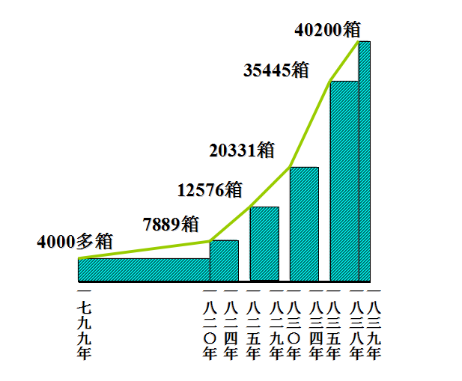
英国输入中国的鸦片数量激增图
看一看

Slide 6
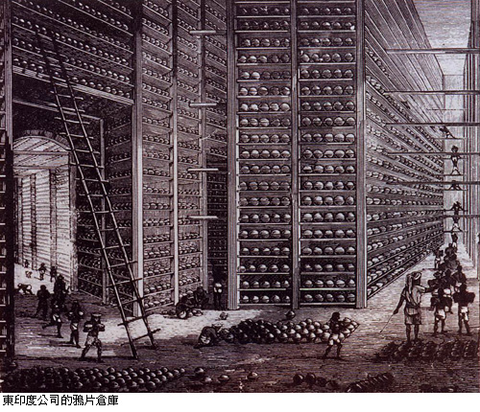
（2）鸦片走私给中国带来的危害
想一想
东印度公司的鸦片仓库

Slide 7
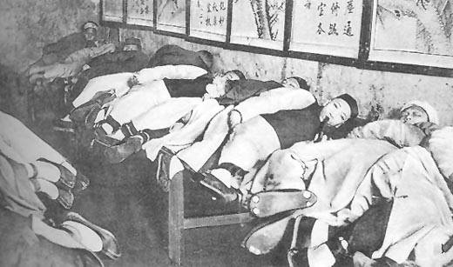
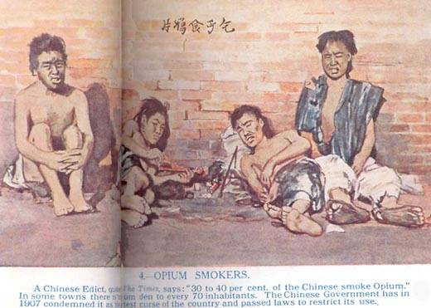
(1)白银外流，造成财政危机。
(2)银价上涨，造成“银贵钱贱”。
(3)腐蚀统治机构，清政府更加腐败。
(4)毒害民众身心，削弱军队战斗力。
(5)民风日下，社会萧条，滋生罪恶。
吸食鸦片的中国人
动脑筋
请你把鸦片对中国的危害归纳成几条，写出来。看谁写得多哦。

Slide 8
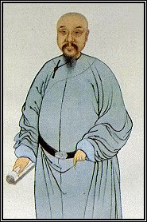
2.林则徐销烟
缉拿烟贩，强迫外商交出鸦片110多万公斤。
虎门销烟是中国人民禁烟斗争的伟大胜利，显示了中华民族反对外来侵略的坚强意志。
林则徐是民族英雄。

Slide 9
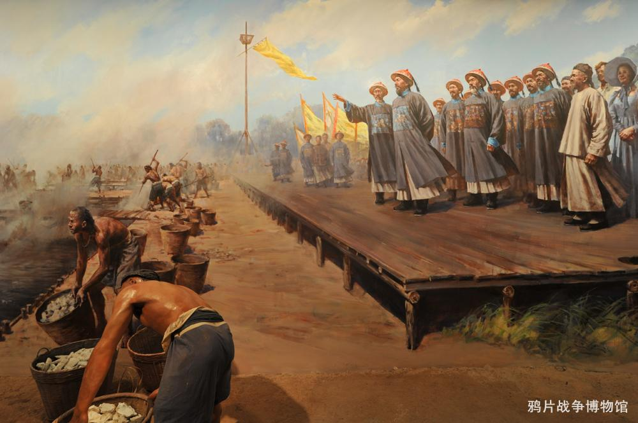

Slide 10
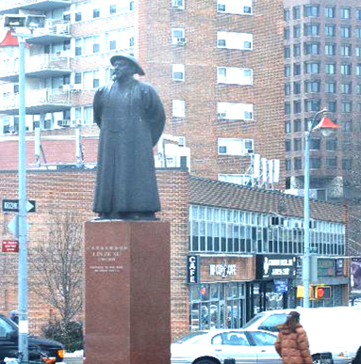
为纪念 “虎门销烟”，1987年6月，世界联合国组织决定将6月26日定为国际禁毒日。
纽约·林则徐广场

Slide 11

二、英国发动侵略战争
有人说“鸦片战争”因林则徐禁烟而起，你同意吗？
议一议
根本目的：打开中国大门

Slide 12
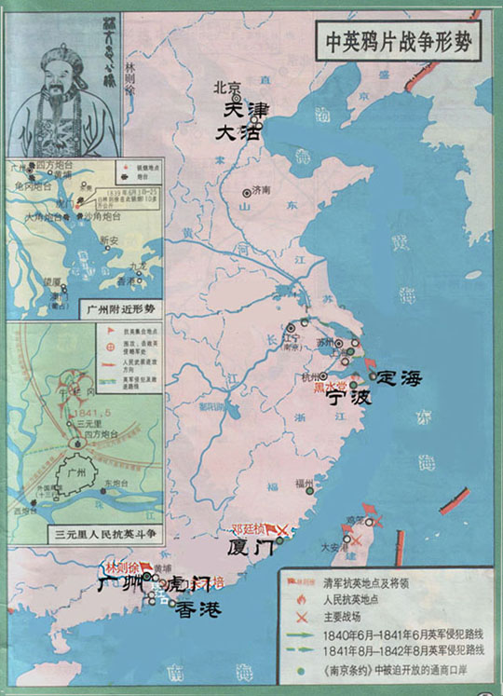
第一阶段
1840年6月---1841年5月
攻广州
陷定海
逼天津
道光帝将林则徐撤职查办。

Slide 13
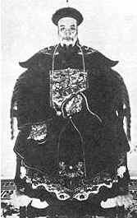
第二阶段
1841年6月---1842年8月
占香港
虎门之战
三元里人民英勇抗英
进吴淞
到南京

Slide 14
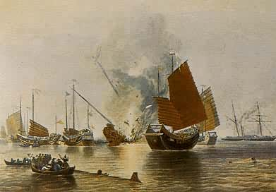
结合书本第6页第二自然段内容，思考：
既然广大爱国官兵英勇抵抗，为什么中国还是失败了呢？

Slide 15

鸦片战争中国战败的原因：
政治腐败,经济落后,科技落后,军事落后,
指挥失当… …
根本原因:腐朽的封建主义制度抵抗不了新兴的资本主义制度
教训:
国家实力决定国际地位

Slide 16
三、《南京条约》的签订
1.时间：
1842年8月

Slide 17
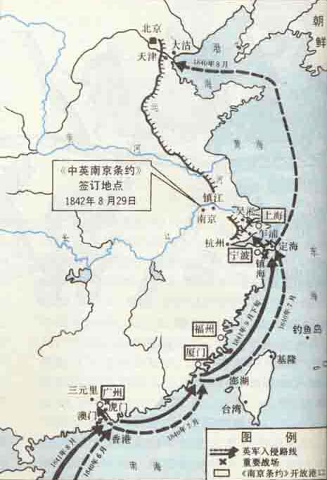
2.主要内容：
①赔款2100万银元；
②割让香港岛；
＊
上海
③五口通商；
宁波
④协定关税。
福州
厦门
广州

Slide 18
3.《南京条约》附件
（1）《虎门条约》
通过《虎门条约》，英国获得了领事裁判权和片面最惠国待遇。
（2）中美《望厦条约》，中法《黄埔条约》的签订，使侵略权益进一步扩大

Slide 19
4.影响
是中国半殖民地半封建社会的开端,
是中国近代史的开端。
鸦片战争
A.领土主权
B.司法主权
中国开始沦为半殖民地国家
中国的
遭到破坏
C.关税主权
D.贸易主权

Slide 20

 | 战 前 | 战 后
社会性质
社会主要 矛盾
革命任务
封建社会
半殖民地半封建社会
地主阶级与农民阶级的矛盾（即阶级矛盾）
中华民族与资本主义列强的矛盾,
增加了中华民族与资本主义列强的矛盾（既有阶级矛盾又有民族矛盾）
反对本国封建统治
既反对本国封建统治，
又反对外国资本主义侵略
中国近代史开始（1840年-1949年）

Slide 21

课堂小结
中国近代史的开端
开始沦为半殖民地半封建社会
正当贸易
走私鸦片
挑起战争
英国
（资本主义强国）
《南京条约》
虎门销烟
战败求和
中国
（落后的封建王朝）

